Slide 1
全然的恩典

Slide 2
要相信神的話
太 24：35
天地要廢去，我的話卻不能廢去

Slide 3
救恩出自恩典－－乃是上帝的恩赐
以弗所书 2:8－9
你们得救是本乎恩，也因着信，这并不是出于自己，
乃是神所赐的。也不是出于行为，免得有人自夸。

Slide 4
上帝的恩典是我们惟一的希望
尼希米记 9:31
然而你大发怜悯，不全然灭绝他们，也不丢弃
他们因为你是有恩典，有怜悯的神。

Slide 5
上帝的恩典使我们的得救成为可能
以弗所书 1:7－10
我们藉这爱子的血，得蒙救赎，过犯得以赦免，
乃是照他丰富的恩典。这恩典是神用诸般智慧
聪明，充充足足赏给我们的，都是照他自己所
豫定的美意，叫我们知道他旨意的奥秘，要照
所安排的，在日期满足的时候，使天上地上一
切所有的，都在基督里同归于一。

Slide 6
上帝的恩典乃是宽容忍耐
罗马书 2:4
还是你藐视他丰富的恩慈，宽容，忍耐，不晓
得他的恩慈是领你悔改呢。

Slide 7
啟 21：6
他又對我說：『都成了，我是阿拉法，我是俄梅憂，我是初，我是終，我要將生命泉的水白白賜給那口渴的人喝』

Slide 8
-信耶稣得永生 （约翰福音3：15）
-信耶稣不致灭亡 （约翰福音3：16）
-信耶稣得救 （约翰福音3：17）
-信耶稣不被定罪 （约翰福音3：18）
-信耶稣成为神的儿女 （约翰福音1：12）
Notes:
可 10:25

Slide 9
主恩的滋味
诗篇34:8
你们要尝尝主恩的滋味，便知道他是美善。投靠
的人有福了！

Slide 10

把蠟燭吹熄，太陽升起來了。

Slide 11
“把蜡烛吹熄，太阳升起来了。”当尧帝登位的时候，一位隐遁的大先知说。这是当人类看见一个无可比拟的大光时自然的意义。耶稣的世界和任何国家的圣人、哲学家，及一切学者比较起来，是阳光之下的世界。像在积雪世界的冰河之上，且似乎已接触到天本身的瑞士少女峰，耶稣的教训直接、清楚、又简易，使想认识上帝或寻求上帝者一切其它的努力感到羞愧。
•••在耶稣的世界中包含有力量及某些其它的东西——光的绝对明朗，没有孔子的自制，佛的心智的分析，或庄子的神秘主义。在别人推理的地方，耶稣施教；在别人施教的地方，耶稣命令。他说出对上帝的最圆满的认识及爱心。耶稣传达对上帝的直接认识及爱慕之感，而进一步直接地并无条件地拍对上帝的爱和遵守他的诫命，就是彼此相爱的爱，视为相等。如果一切大真理都是简单的，我们现在是站在一个简单真理的面前，而这真理，包含有一切人类发展原则的种子，那就够了。

Slide 12
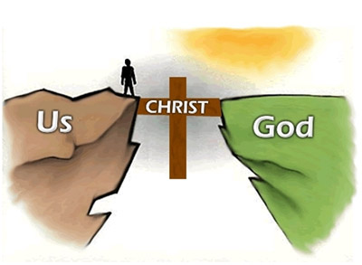
約 翰 福 音 14:6
耶 穌 說 我 就 是 道 路 、 真 理 、 生 命 ； 若 不 藉 著 我 ， 沒 有 人 能 到 父 那 裡 去 。

